Slide 1
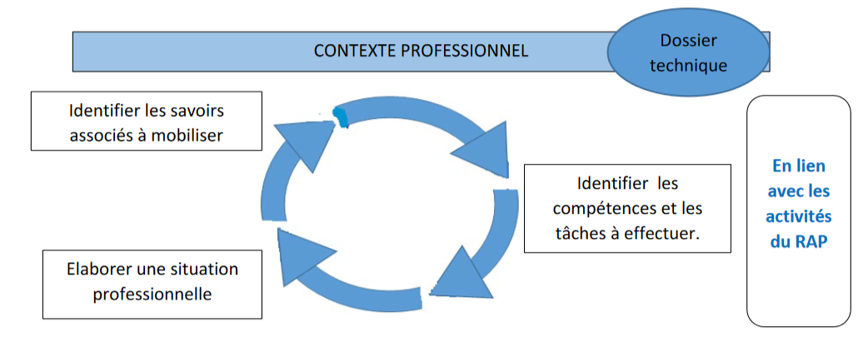
1 - L’APPROCHE PÉDAGOGIQUE EN ASSP : approche de l’enseignement par compétences
Cette démarche s’appuie sur des contextes professionnels déclinés en plusieurs situations professionnelles. Elle permet ainsi un ancrage professionnel, porteur de sens et facteur d’implication de l’élève tout en visant son autonomie et en développant sa posture professionnelle.

Slide 2
2 - LE CONTEXTE PROFESSIONNEL
Peut-être commun à plusieurs blocs en fonction de la composition de l’équipe pédagogique et de l’organisation des enseignements.
Décrit les conditions dans lesquelles l’élève est placé
S’accompagne d’un dossier technique
Doit permettre de développer l’esprit d’analyse de l’élève
Le contexte doit être le plus proche possible d’une réalité professionnelle empruntée au
contexte local
Il comprend :
type de structure
les personnes à accompagner avec leurs caractéristiques (groupe d’âge, besoins spécifiques du public désigné,…)
les membres de l’équipe pluri professionnelle (titres, fonctions, …)
…..

Slide 3



3 - LE DOSSIER TECHNIQUE
L’usage de documents professionnels doit être autorisé par la structure concernée et ne pas
mettre en cause sa réputation.
L’exploitation de documents issus des PFMP permet de renforcer les liens entre la formation
au lycée et celle des PFMP.
Le dossier technique doit étayer le contexte professionnel à l’aide de documents tels que :
plan de la structure  extrait de dossiers de soins
organigramme  chartes
planning de service  livret d’accueil
règlement intérieur  fiches de poste
projet d’établissement et/ou de service  extrait de projets individualisés,
des supports de transmissions
tout élément permettant d’éclairer la situation
Au fur et à mesure de l’avancée dans la formation, les contextes professionnels doivent se complexifier.

Slide 4
4- LA SITUATION D’APPRENTISSAGE
La situation professionnelle d’apprentissage précise :
⇨ la tâche à effectuer par l’élève : l’élève analyse la situation et effectue, en conséquence, la tâche demandée,
Au cours de la formation, la situation professionnelle d’apprentissage peut se complexifier,
être implicite et nécessiter de la part de l’élève une analyse approfondie pour identifier la ou
les tâches à effectuer.

